Slide 2
social
Treinamento funcional

Slide 3
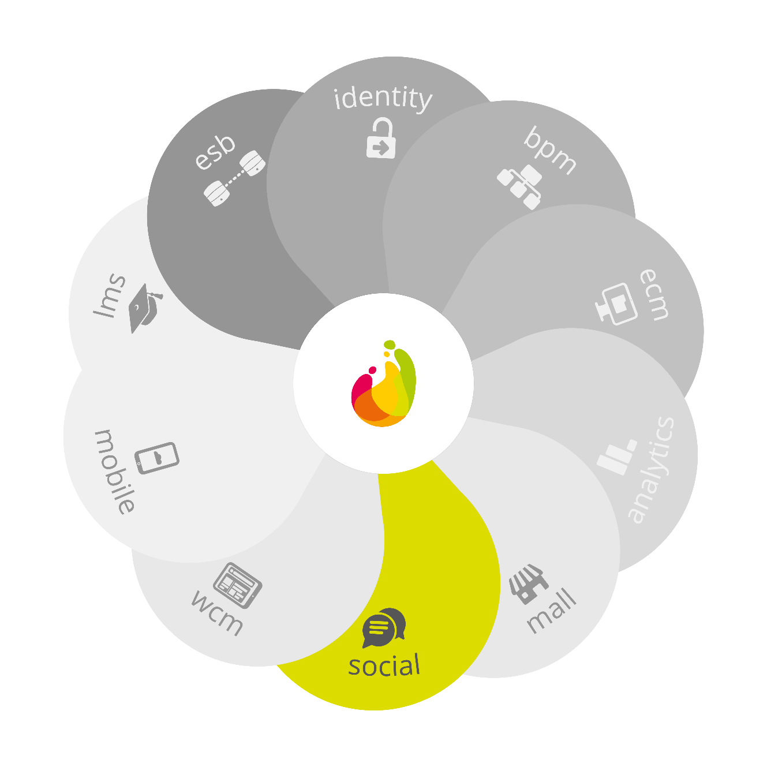
social
Os recursos sociais ampliam o espaço de troca de ideias e colaboração entre funcionários e empresa, otimiza o fluxo de informações internas e une pessoas com habilidades e funções complementares

Slide 4
1
Perfil do usuário

Slide 5
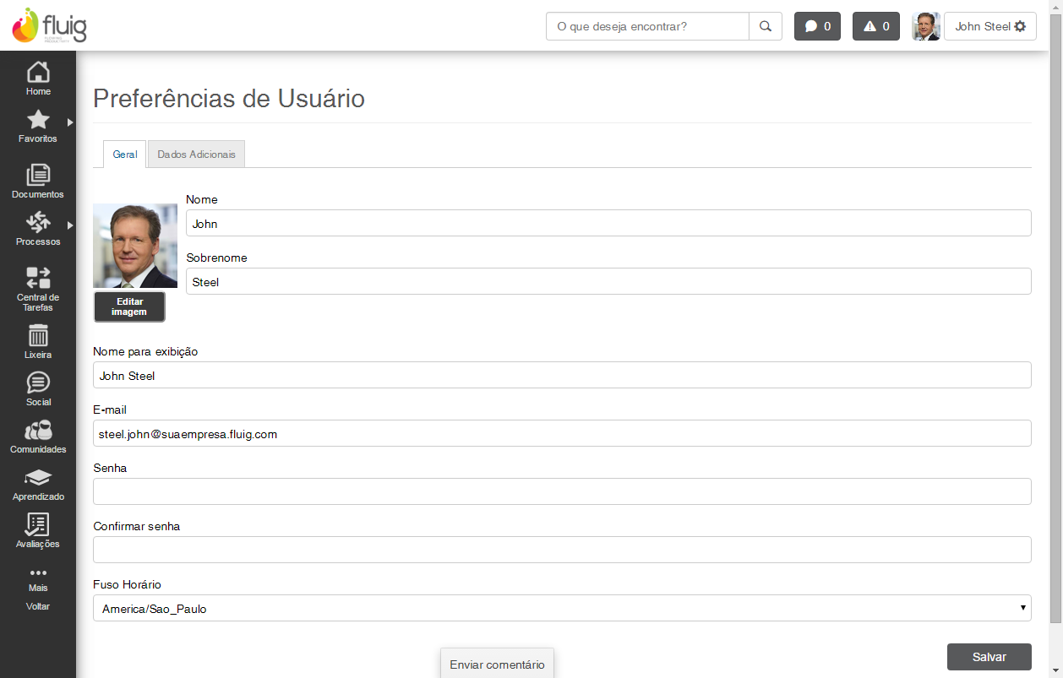
Perfil do usuário
Por meio da edição do perfil, o usuário pode definir suas informações pessoais, sua foto e também suas preferências

Slide 6
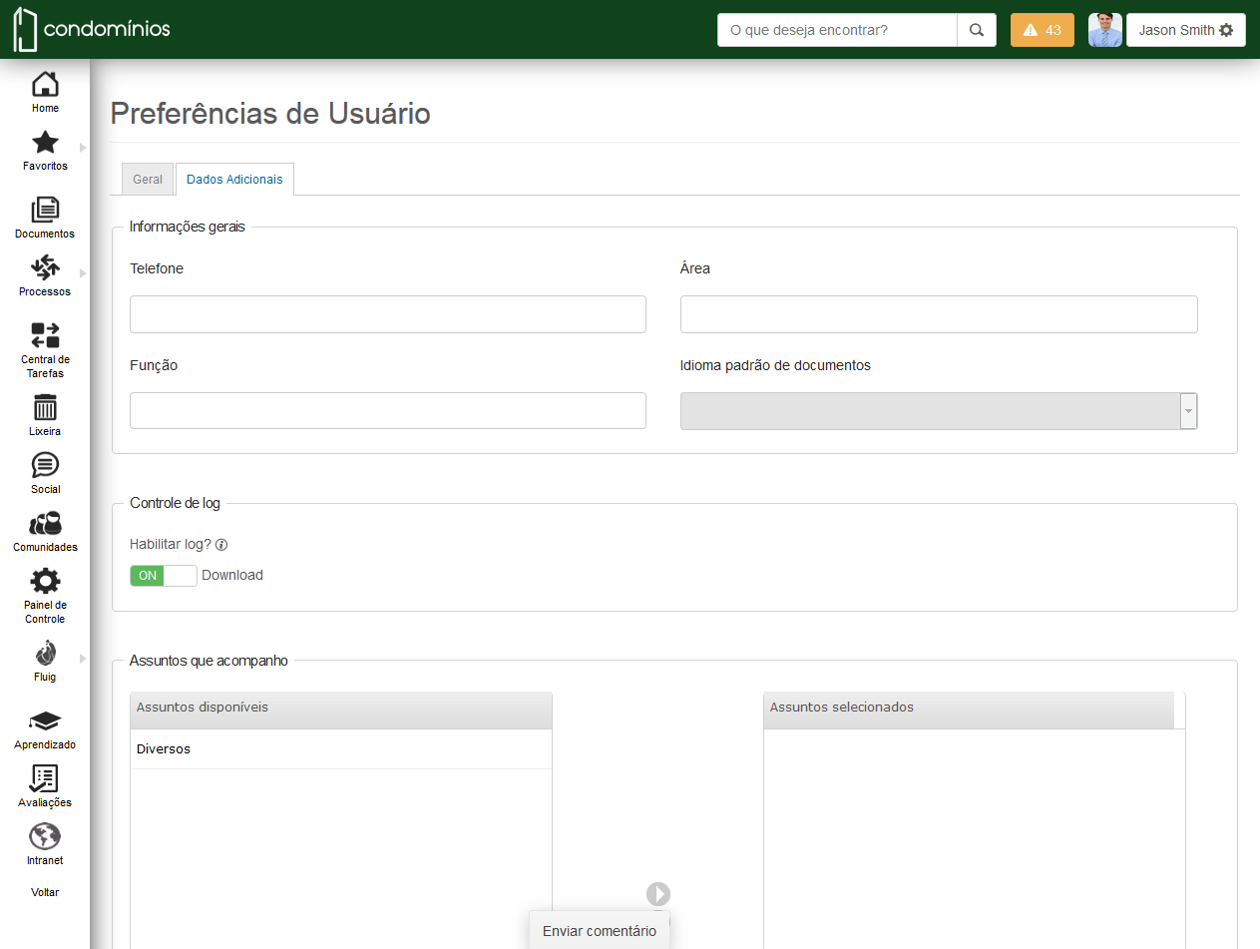
Habilitar log
Será criado um log contendo apenas as ações executadas pelo usuário
A geração do log é iniciada no momento da ativação do recurso e permanece até às 23:59 do mesmo dia
Este recuso auxilia no diagnóstico de situações que envolvam um usuário específico

Slide 7
2
comunidades

Slide 8
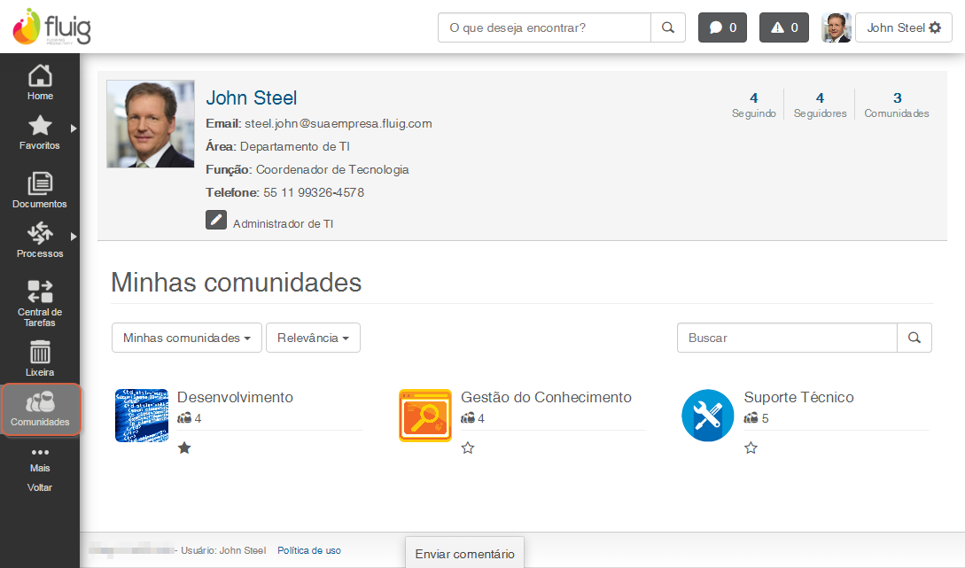
comunidades
As comunidades promovem maior colaboração e engajamento entre os participantes da empresa, podendo ser contextualizadas, por exemplo, por áreas, projetos ou hierarquia

Slide 9
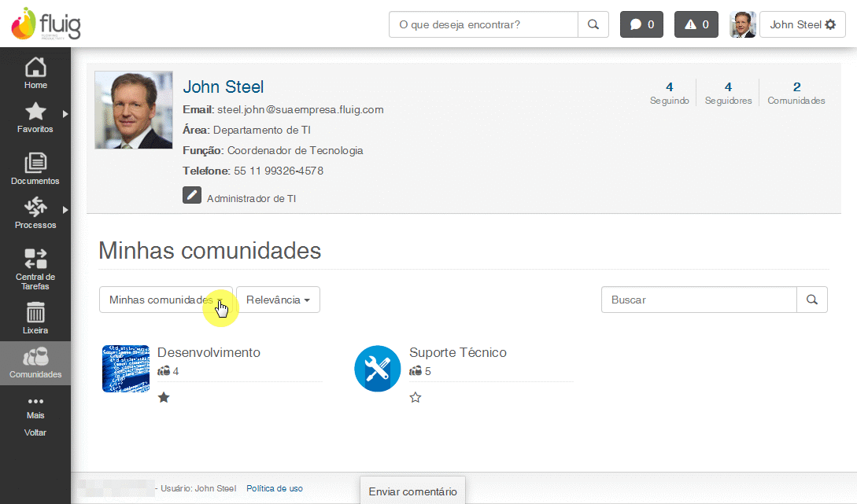
Participar de comunidades
Participar de uma comunidade significa integrar grupos específicos dentro da rede, podendo incluir e visualizar publicações
O usuário pode solicitar participação voluntariamente ou ser incluído diretamente pelo moderador/administrador da comunidade
GIF

Slide 10
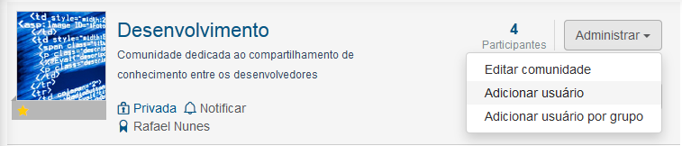

Participar de comunidades
Ao criar uma comunidade são gerados Grupos para membros e moderadores (MEMBER_Comunidade e MODERATOR_Comunidade) no Painel de Controle
Não é possível adicionar usuários nestes grupos específicos pelo Painel de controle. O moderador/administrador deve incluir os participantes sempre pela opção “Administrar” da comunidade

Slide 11

NÍVEIS DE VISIBILIDADE
Requer aprovação: determina que é necessário obter aprovação do moderador ou administrador para ingressar na comunidade
Conteúdo privado: determina que o conteúdo da comunidade é visualizado apenas pelos seus participantes
Visibilidade oculta: determina que a comunidade permanece oculta e não é listada nos resultados de busca. Ao assinalar esse campo, os campos Requer aprovação e Conteúdo privado são automaticamente assinalados
Caso não seja selecionado nenhum nível de visibilidade a comunidade será pública
Notes:
Relembrando as regras de visibilidade das comunidades abordadas no material de treinamento Administrador Geral

Slide 12
3
timeline

Slide 13
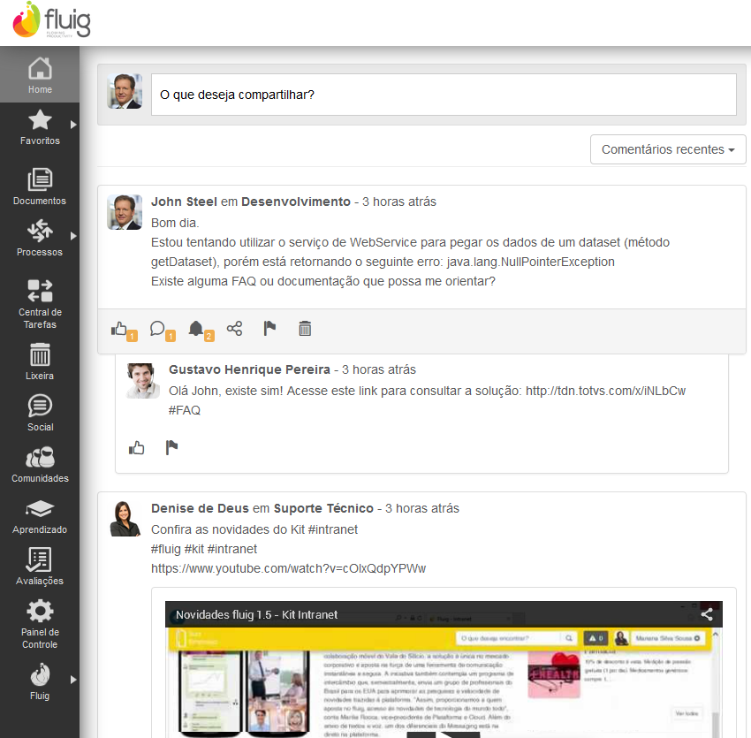
timeline
A timeline é uma área de interação disponível em comunidades e no perfil de usuários que exibe uma lista de publicações em ordem cronológica
Cada timeline é única: o conteúdo da timeline varia de acordo com os perfis seguidos e as comunidades que o usuário participa

Slide 14
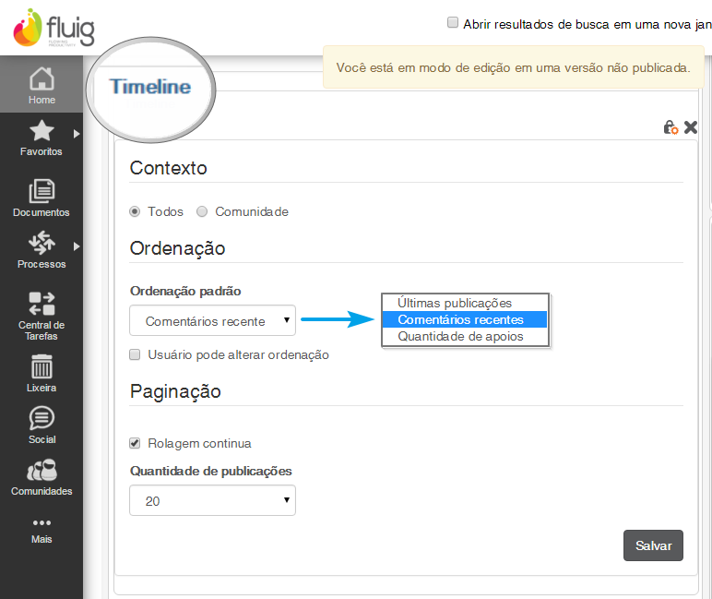
Widget timeline
Últimas publicações: as publicações são ordenadas pela data de criação de forma decrescente
Comentários recentes: serão exibidas as publicações que foram criadas ou comentadas recentemente

Slide 15
4
Seguir e ser seguido

Slide 16

Seguindo e seguidores
Ao solicitar para seguir alguém da rede, é possível visualizar o perfil e acompanhar as publicações e comentários desta pessoa
Quando o recurso de Nuvem de Relacionamento estiver ativo, apenas usuários pertencentes à mesma nuvem poderão seguir uns aos outros

Slide 17
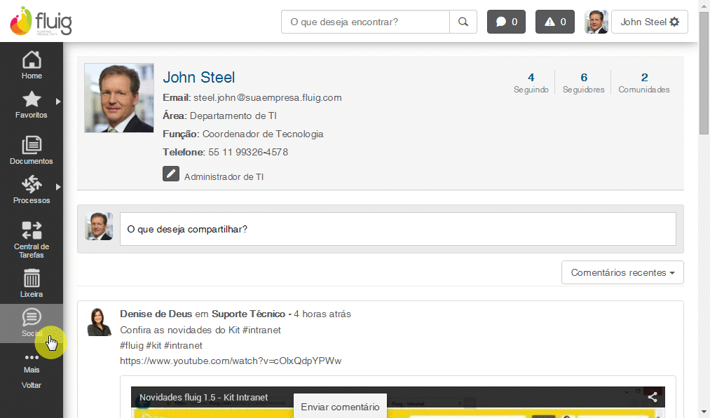
Seguindo e seguidores
GIF

Slide 18
5
Ações sociais em publicações

Slide 19
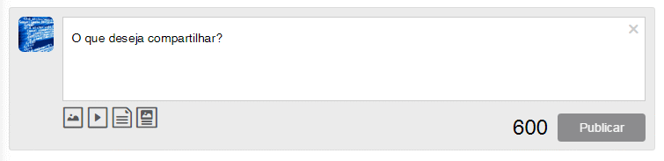
publicar
Os botões de publicação de imagem, vídeo, documento e artigo só são exibidos quando as galerias tiverem sido ativadas na comunidade
Caso não sejam geradas miniaturas nas publicações com fotos ou vídeos, é necessário que o administrador do ambiente execute a Habilitação de Thumbnails

Slide 20


Ações sociais
APOIAR
Clique sobre o contador ao lado do ícone de apoio para visualizar os usuários que apoiaram um post
COMENTAR
Para mencionar usuários digite @usuário O usuário mencionado será notificado pela plataforma
Use hashtags para facilitar a busca por um termo digitando #termo A palavra irá se tornar um link de pesquisa

Slide 21


Ações sociais
NOTIFICAR
Acompanhe publicações e receba notificações sempre que for adicionado um novo comentário
COMPARTILHAR
Ao compartilhar, são enviadas uma notificação e um e-mail para todos os usuários mencionados
Quando o conteúdo pertence à uma comunidade oculta, só é possível compartilhá-lo a partir do link da publicação

Slide 22
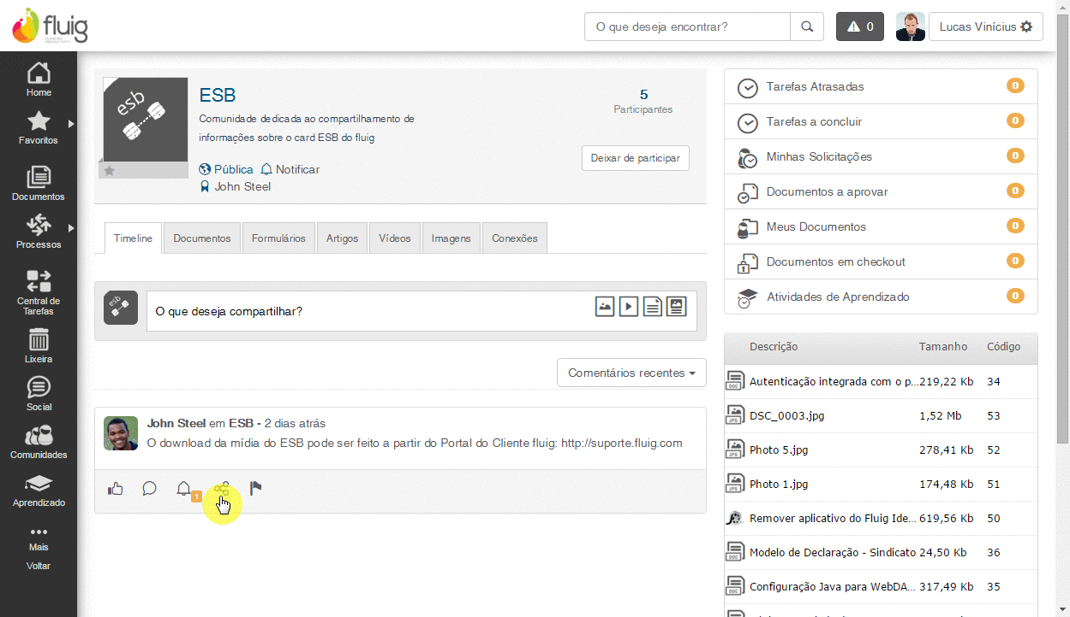
compartilhar
GIF
Publicações podem ser compartilhadas, ao mesmo tempo, com comunidades e usuários específicos

Slide 23


Ações sociais
DENUNCIAR
Uma publicação denunciada é imediatamente removida e submetida à avaliação do administrador, que pode mantê-la ou revogá-la
Publicações com palavras restritas são automaticamente denunciadas
REMOVER
Só é possível remover publicações e comentários feitos pelo próprio usuário

Slide 24
6
Galerias em comunidades

Slide 25
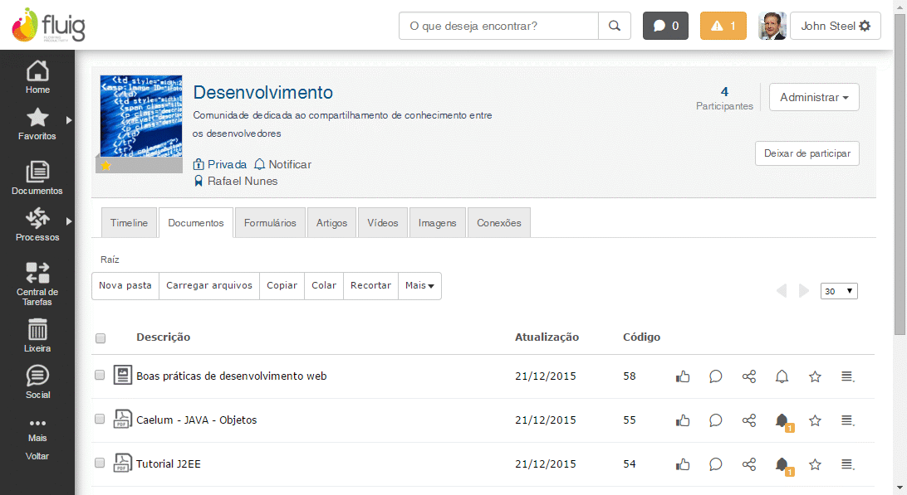
Galerias em comunidades
Documentos
Formulários
Artigos
Vídeos
Imagens
GIF

Slide 26
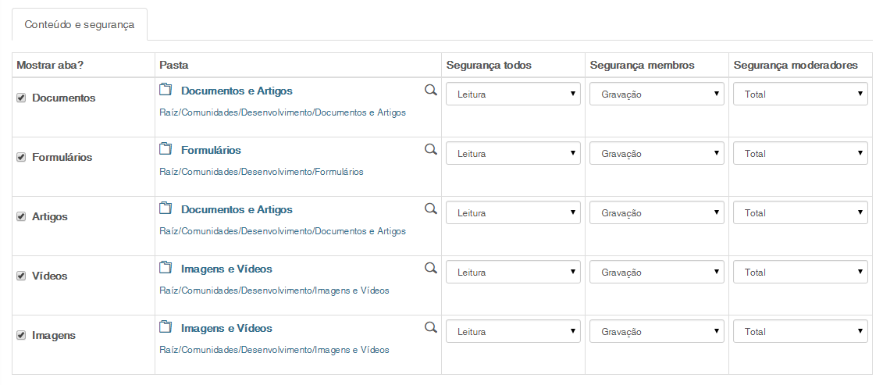
Galerias em comunidades

Slide 27
Galerias em comunidades
A ativação e as permissões de acesso às galerias são definidas pelo administrador ou pelos moderadores da comunidade
As galerias devem ser relacionadas à pastas existentes no GED, onde serão armazenados os arquivos publicados através da comunidade
As configurações de segurança das galerias são aplicadas às pastas relacionadas no GED e vice-versa. Portanto, caso as permissões sejam alteradas na comunidade, as mudanças irão se refletir no GED

Slide 28
Lembrete: significado das permissões ecm/ged
Segurança | Efeito da Permissão
(L) Leitura | Permite ao usuário ou grupo acesso apenas para leitura do documento
(G) Gravação | Permite ao usuário ou grupo, publicar documentos. Este nível de segurança está disponível apenas na publicação de pastas e formulários
(M) Modificação | Permite ler, publicar e modificar propriedades de documentos ou pastas. Porém, não permite alterar as configurações de segurança dos itens
(T) Controle Total | Possui todas as permissões disponíveis no nível Modificação, além de permitir alterações nas configurações de segurança

Slide 29
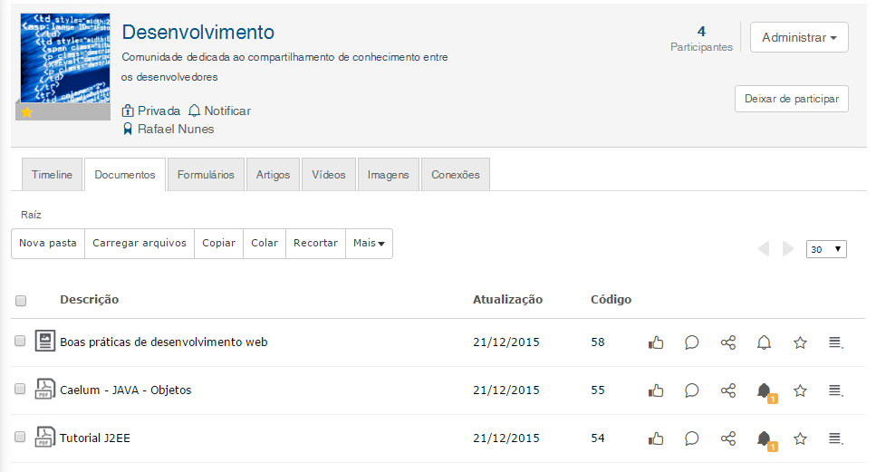
Galeria de documentos
Os procedimentos de publicação e administração da galeria de documentos de uma comunidade são idênticos aos do ECM

Slide 30
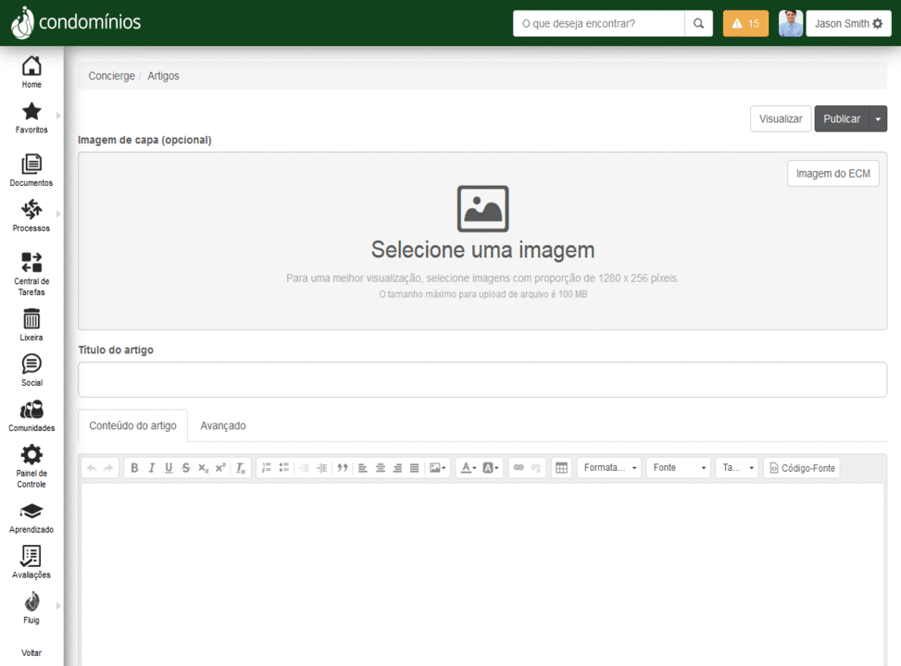
artigos
Estrutura do artigo: Imagem de capa + Título + Conteúdo
Compartilhamento na timeline exibe prévia mais rica dos artigos
Visualização rápida de artigos na timeline
GIF
Notes:
A partir da Atualização 1.5.4 do fluig a criação, visualização e compartilhamento de Artigos foi totalmente redesenhada.
Release Notes 1.5.4: http://tdn.totvs.com/x/kQVrD
Demonstração em vídeo: https://youtu.be/Ou8q428qcH8

Slide 31
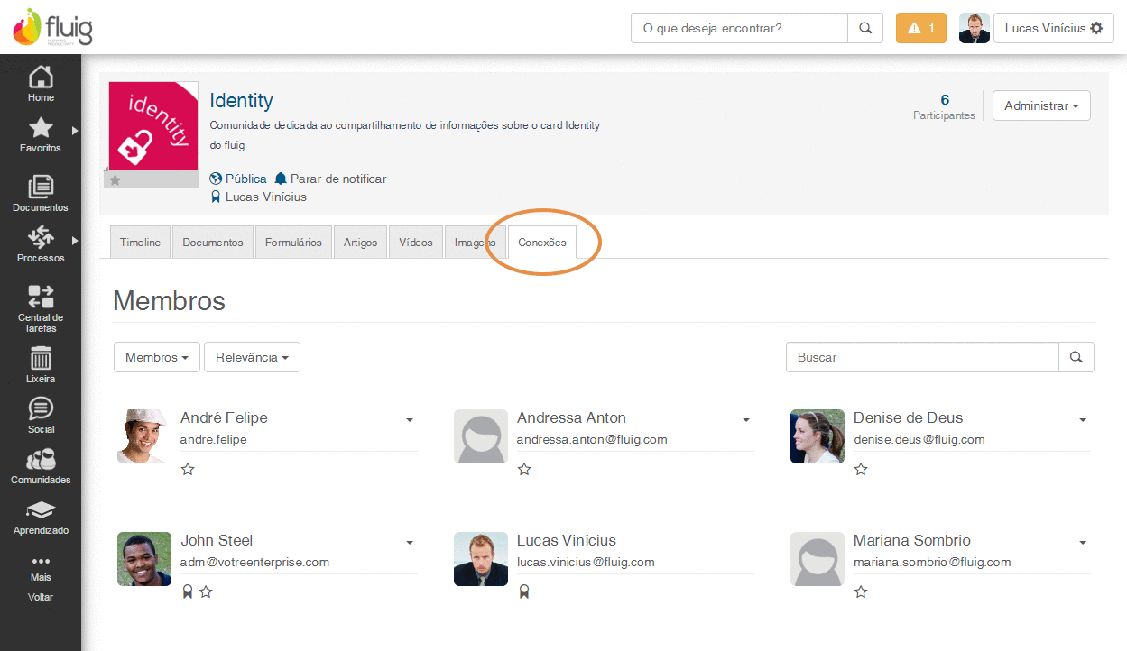
conexões
GIF

Slide 32
7
Moderação de comunidades

Slide 33
Administrador x moderador
Recursos | Administrador da plataforma | Administrador da comunidade | Moderador da comunidade
Editar dados da comunidade (nome, descrição, imagem, privacidade) |  |  | 
Adicionar usuários/grupos à comunidade |  |  | 
Converter participantes em moderadores da comunidade |  |  | 
Alterar configuração das galerias de comunidade |  |  | 
Consultar nuvens de relacionamento associadas à comunidade |  |  | 
Associar ou Remover nuvens de relacionamento da comunidade |  |  | 

Slide 34
Permissões sociais
O administrador da plataforma, através da opção Permissões (Painel de Controle > Gerais), poderá restringir ou liberar recursos sociais por usuário, grupo ou papel. Por exemplo:
Realizar publicações em determinada comunidade
Comentar publicações em determinada comunidade
Efetuar apoios em determinada comunidade
Efetuar denúncias em determinada comunidade
Seguir publicações em determinada comunidade
Compartilhar publicações em determinada comunidade
Notes:
Novas permissões sociais disponíveis a partir da Atualização 1.5.4
Release Notes 1.5.4: http://tdn.totvs.com/x/kQVrD
Demonstração em vídeo: https://youtu.be/1H6tfxHNszM

Slide 35
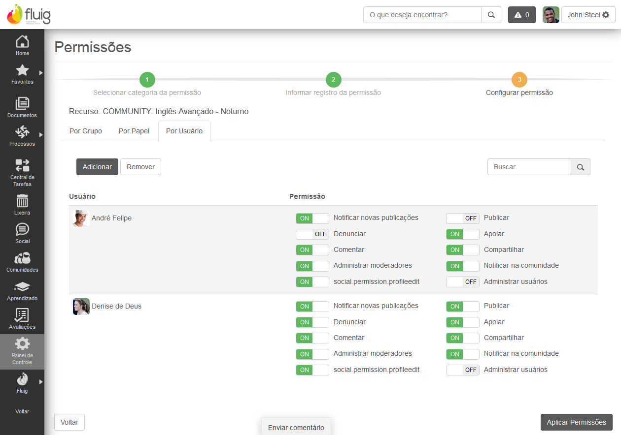
Permissões sociais
Permissões definidas via Painel de Controle
Notes:
Novas permissões sociais disponíveis a partir da Atualização 1.5.4
Release Notes 1.5.4: http://tdn.totvs.com/x/kQVrD
Demonstração em vídeo: https://youtu.be/1H6tfxHNszM

Slide 36
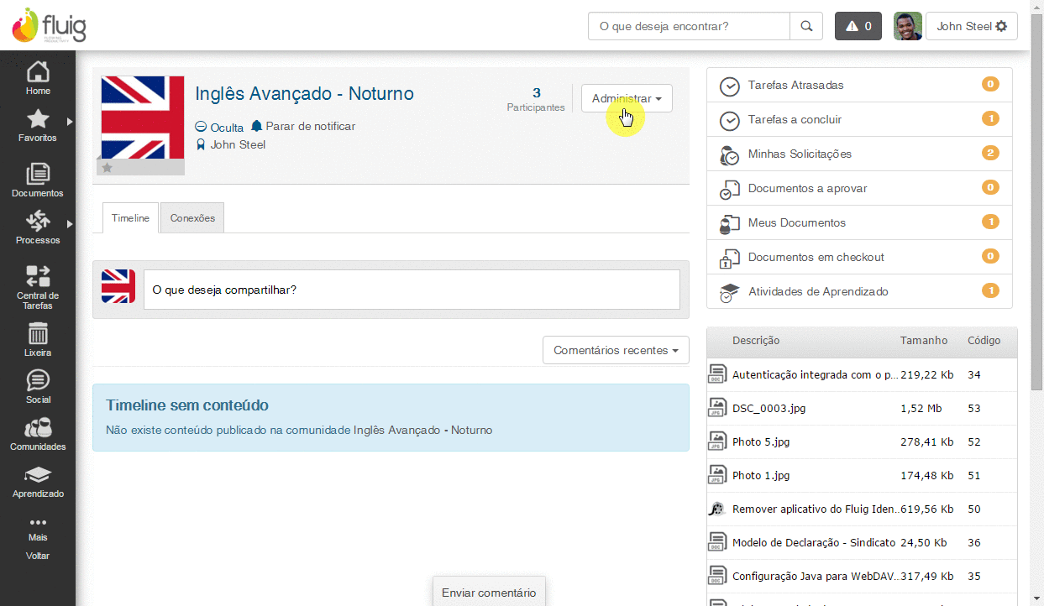
Permissões sociais
Permissões definidas via Editar Comunidade
GIF
Notes:
Novas permissões sociais disponíveis a partir da Atualização 1.5.4
Release Notes 1.5.4: http://tdn.totvs.com/x/kQVrD
Demonstração em vídeo: https://youtu.be/1H6tfxHNszM

Slide 37
MÃOS à OBRA!

Slide 38
Exercícios de fixação - social
Criar 2 comunidades do tipo pública: Tecnologia da Informação e Marketing. Habilite todos os componentes disponíveis na comunidade (documentos, fotos, vídeos, artigos e formulários)
Criar uma comunidade privada chamada Recursos Humanos. Habilite todos os componentes disponíveis na comunidade
Adicionar grupos de usuários nas comunidades Tecnologia da Informação e Marketing
Buscar a comunidade Recursos Humanos e solicitar participação

Slide 39
Exercícios de fixação - social
Faça 3 publicações com conteúdo indevido. Nota: as palavras-restritas devem estar previamente cadastradas
Simule a busca de 3 colaboradores através da pesquisa e solicite permissão para segui-los
Simular publicações na comunidade Marketing e em sua própria timeline
Efetuar testes em comentar, apoiar e compartilhar publicações

Slide 40
Exercícios de fixação - social
Efetuar testes de post usando hashtags e mencionando usuários e/ou comunidades
Criar 3 galerias de imagens dentro da comunidade Marketing e testar a publicação de fotos utilizando o recurso Drag and Drop
Criar uma galeria de vídeo na comunidade Marketing e publique um vídeo. Utilize o recurso Drag and Drop

Slide 41

Canais de comunicação fluig
Site: fluig.com
Documentação: dev.fluig.com
Guia de Relacionamento:
Suporte: suporte.fluig.com
Comunidade DEV fluig:
Blog: fluig.com/blog
YouTube: youtube.com/fluigplatform
SlideShare: pt.slideshare.net/fluig
Scribd: scribd.com/fluigplatform

Slide 42
FLUIG EDUCATION CENTER
E-mail: fluig.education.center@fluig.com
Fone: (11) 2099-7337

